Slide 1
RELJEF REPUBLIKE SRPSKE

Slide 2
Uvodni deo časa
Šta je reljef?
Koji oblici reljefa postoje?

Slide 3
Glavni deo časa
Danas ćemo upoznati reljef RS.
Moći ćemo da pronađemo na karti određeni oblik reljefa.
Razumećemo kako privreda zavisi od izgleda zemljišta.

Slide 4
Posmatraj reljef RS. Da li je RS više planinska ili ravničarska zemlja?
Po čemu to znamo?
U kom delu RS se nalaze najveće ravnice?
U kom delu RS se nalaze planine?

Slide 5
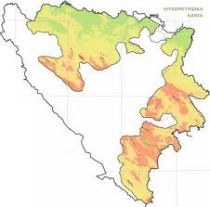

Slide 6
Ravnice u RS
Šta ubrajamo u ravničarsko zemljište?
Šta su: ravnice; polja; visoravni;rečne doline; kotline?
Pronađi na karti najveće ravnice u RS?
Gde se prostiru?
U kom delu RS se nalaze najpoznatija polja?
Pokažite ih na karti.
Zašto je u ravničarskim predelima razvijena poljoprivreda?

Slide 7
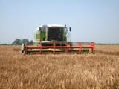
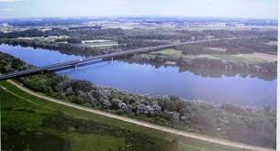
Ravnice i polja u RS
Semberija
Posavina

Slide 8
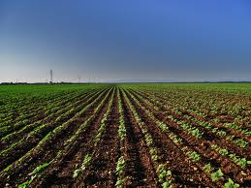
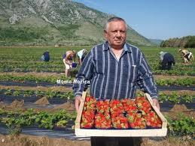
Lijevče polje
Popovo polje

Slide 9
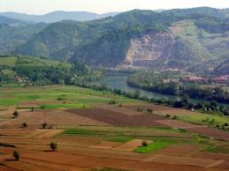
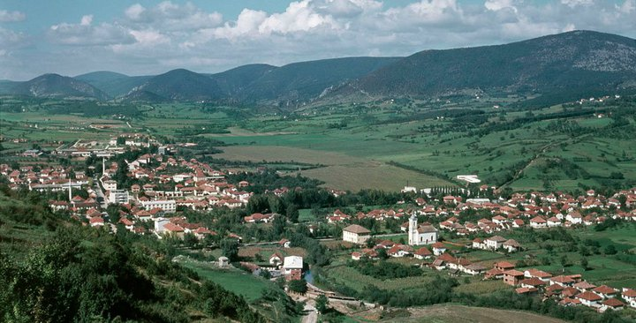
Polje kod Srebrenice
Rogatička kotlina

Slide 10
Niske planine RS
Koja uzvišenja nazivamo planinama?
Po čemu se razlikuju planine?
Niske planine su uzvišenja od ____ do ____ m nadmorske visine.
Koje su naše najpoznatije niske planine?
Pokažite ih na geografskoj karti.
Šta ubrajamo u planinska bogatstva?

Slide 11
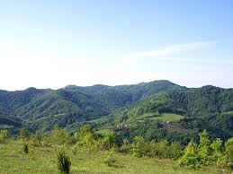
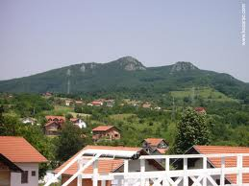
Niske planine RS
Majevica
Kozara

Slide 12
Srednje i visoke planine RS
Koju nadmorsku visinu zauzimaju srednje visoke i visoke planine?
U kom delu RS se nalaze visoke planine?
Koje su najpoznatije visoke planine?
Pronađite ih na karti.
Nabroj koje su najpoznatije srednje visoke planine.
Pokažite ih na geografskoj karti.
Uporedite izgled niskih i visokih planina.

Slide 13
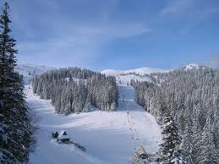
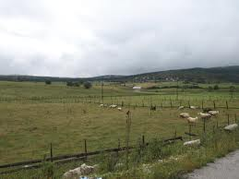
Srednje visoke planine RS
Jahorina
Romanija

Slide 14
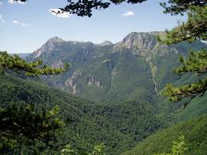
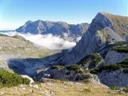
Visoke planine RS
Zelengora
Volujak

Slide 15
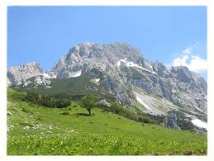
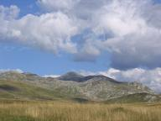
Maglić
Lelija

Slide 16

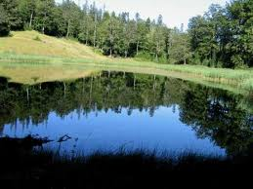
Jezero na Magliću
Crno jezero na Zelengori

Slide 17
Klisure i kanjoni u RS
Šta su klisure?
Šta su kanjoni?
Koji kanjon i klisura su najpoznatiji u RS, tj.koja reka ih je izgradila?
Kom obliku reljefa pripadaju kanjoni i klisure?

Slide 18
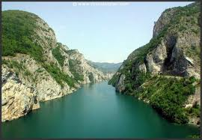
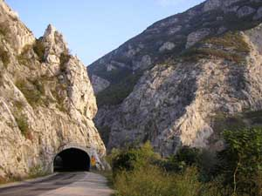
Kanjon Drine
Slika klisure

